Slide 1


Tecnológico Nacional de México
Instituto Tecnológico de Frontera Comalapa
Reporte de práctica “Codificación y pruebas de la aplicación Punto de venta con fechas de caducidad”
Ingeniería de Software
Integrantes: Gleysi Yoselin Escobedo López
Reynaldo Felipe Morales Silva
Semestre: 6
Número de control: 22270456
Carrera: Ingeniería en Sistemas Computacionales
Docente: Ing. Francisco Javier Mingo
Fecha de entrega: 26 de octubre de 2025

Slide 2
Índice
Introducción………………………………………………………………………………4
Justificación………………………………………………………………………………5
Codificación de la aplicación Punto de venta con fechas de caducidad…………..6-14
Herramientas utilizadas………………………………………………………………….6
Estructura del proyecto…………………………………………………………………..7
Configuración de HeidiSQL………………………………………………………….…..8
Proyecto en Intellij Community………………………………………………………….9
Clase principal……………………………………………………………………………10
Controller………………………………………………………………………………….11

Slide 3
Recursos – View…………………………………………………………………………12
Model………………………………………………………………………………………13
Repository…………………………………………………………………………………14
Pruebas……………………………………………………………………………………15-16
Presentación de la aplicación……………………………………………………………17
Capacitación………………………………………………………………………………18
Conclusión…………………………………………………………………………………19
Fuentes de información……………………………………………………………….…20

Slide 4
Introducción
Este documento se presenta como la segunda evidencia de la unidad 3 de la asignatura Ingeniería de software. Siguiendo la problemática planteada al inicio de la asignatura se elaboró el código correspondiente para la solución del problema
Este informe se centra en el proceso de creación de una aplicación de punto de venta utilizando el entorno de desarrollo IntelliJ, con un enfoque particular en la gestión de productos con fechas de caducidad. Mas adelante se presenta el procedimiento seguido y la explicación del código.

Slide 5
Justificación
La elección de desarrollar una aplicación de punto de venta con características específicas, como la gestión de fechas de caducidad, mejorar la eficiencia operativa y también proporcionar a las comerciantes herramientas que les permitan tomar decisiones informadas sobre el manejo de su inventario.
El uso de IntelliJ como plataforma de desarrollo ofrece un entorno versátil que facilita la creación de aplicaciones complejas, con el apoyo de otras aplicaciones que optimizan el desarrollo se continuó con la elaboración de código en este entorno, el cuál se mostrará más adelante.

Slide 6
Codificación de la aplicación Punto de venta con fechas de caducidad
Herramientas utilizadas
Las herramientas utilizadas para el desarrollo de la aplicación requerida fueron las siguientes:
Spring Initializr: es una herramienta web que permite crear rápidamente la estructura básica de un proyecto Spring Boot.
Scene Builder: es una herramienta de diseño visual para crear interfaces de usuario en aplicaciones JavaFX.
IntelliJ IDEA: es un entorno de desarrollo integrado (IDE) ampliamente utilizado para el desarrollo de aplicaciones en Java y otros lenguajes de programación.
HeidiSQL: permite conectar y administrar sus bases de datos de manera intuitiva.

Slide 7
Estructura del proyecto
Después de descargar e instalar las aplicaciones necesarias se comenzó con el proceso de codificación, para esto lo primero fue descargar la estructura del proyecto:
Se consultó Spring Initializr
En la parte superior se eligió Maven Project.
Se seleccionó la versión de Spring Boot que se utilizaría.
Configuración de los metadatos nombrándolos de acuerdo con el proyecto.
Las dependencias descargadas fueron: Lambook, SQL Driver, JPA.
Terminada la configuración se descargó el proyecto.

Slide 8
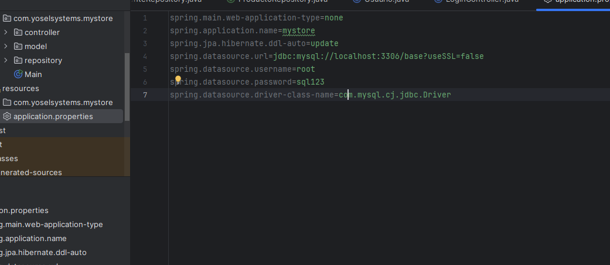
Configuración de HeidiSQL
Se descargó e instaló el programa.
Se creó un usuario y contraseña para manejar la aplicación.
También se creó una nueva base de datos que será la que administrará y almacenará la información de nuestra aplicación. Se nombró como “base”.
Dentro de intellij se enlazó a la base de datos proporcionando el usuario y contraseña mencionadas anteriormente. Este proceso se muestra a continuación.

Slide 9
Proyecto en Intellij Community
Se creó un nuevo proyecto el cual tendrá como estructura el springboot antes descargado.
Antes de iniciar con la codificación se esperó cierto tiempo para descargar todos los elementos necesarios.
Dentro de Intellij se añadieron las librerías necesarias en este caso la de JavaFX.

Slide 10
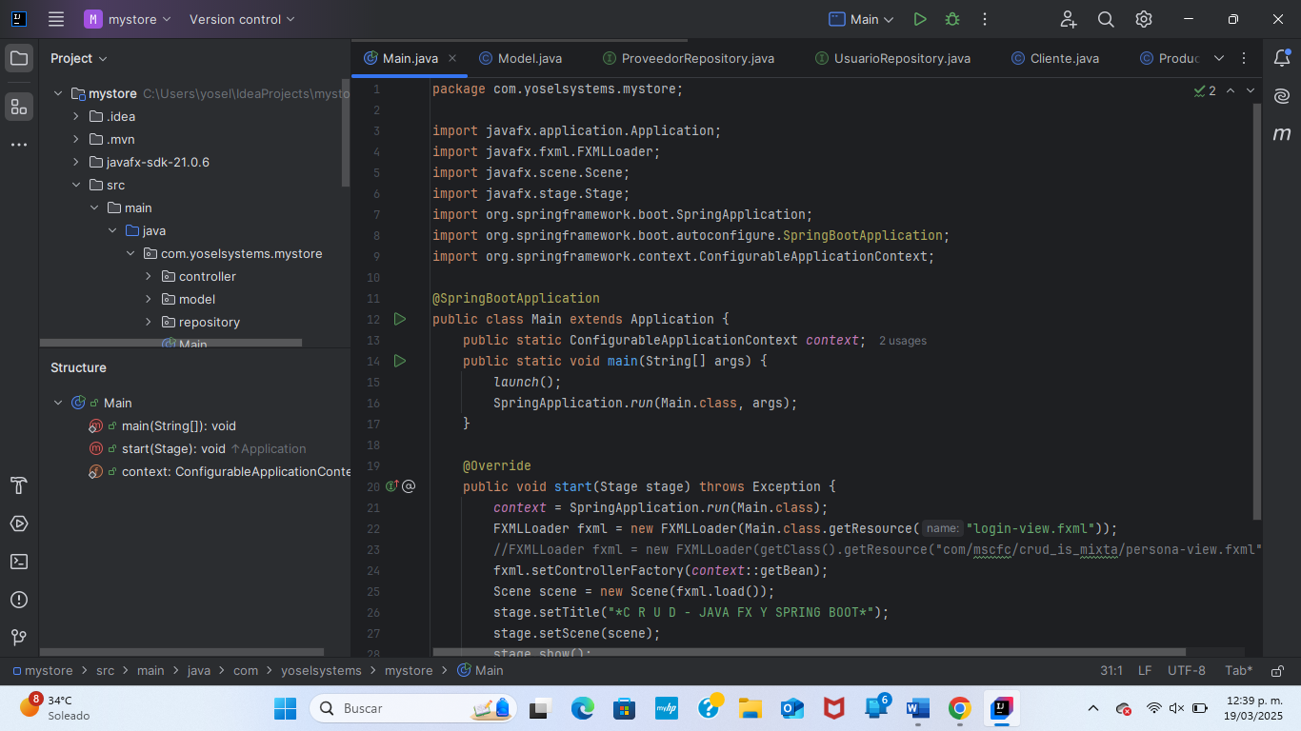
Clase principal
La descripción de parte del código se presenta en seguida
La clase Main extiende Application, lo que la convierte en la entrada principal de la aplicación JavaFX.
Se declaró una variable estática context de tipo ConfigurableApplicationContext, que se utiliza para acceder al Spring.
El método main es el punto de entrada de la aplicación. Llama al método launch(), que inicia la aplicación JavaFX.
El método start es donde se configura y muestra la interfaz gráfica de la aplicación.

Slide 11
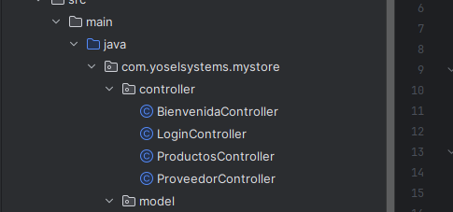
Controller
Los controladores actúan como intermediarios entre el y la vista (que es la interfaz de usuario). Su función principal es recibir las solicitudes del usuario desde la vista, procesar esas solicitudes y devolver la respuesta adecuada, por esta razón a cada vista corresponde un controlador. Aquí se añadieron las dependencias y parte del código para manejar los elementos insertados en la interfaz.
Debido a las características de la aplicación la mayor parte del código se incluyó en esta área; en el caso de LoginController contiene las conexiones a otras ventanas después de ingresar un usuario y una contraseña, UsuarioController incluye el método para crear un nuevo usuario y almacenarlo en la base de datos para tener acceso a la aplicación.

Slide 12
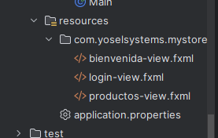
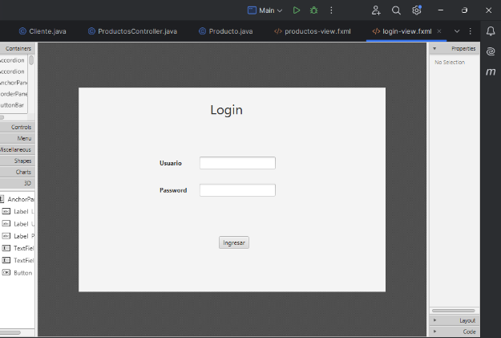
Recursos-View
Las vistas o view son componentes que se encargan de la presentación e interacción de la información al usuario.
En esta sección de codificación se aplicaron los diseños de pantalla creados en la unidad 2 de esta asignatura en el programa WireframeSketcher.
Al igual que en el programa antes mencionado, la creación de las pantallas utiliza elementos como: Label, Button, Textfiel, entre otros. Siguiendo los diseños antes creados se logró completar la parte visual de la aplicación, utilizando las siguientes pantallas:
Login
Bienvenida
Error en inicio de sesión
Cliente
Proveedor

Slide 13
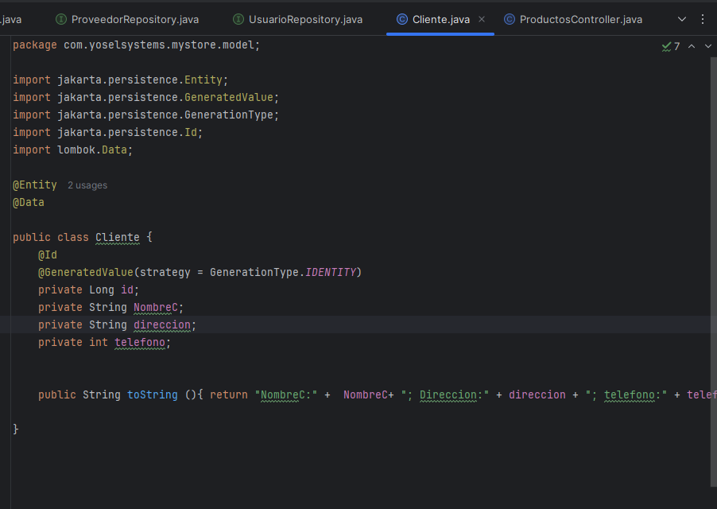
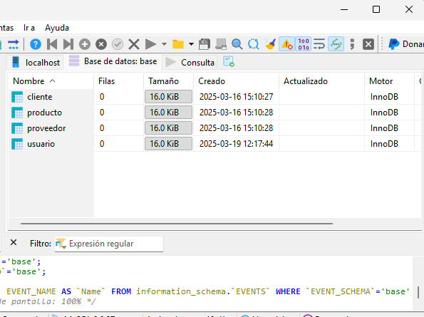
Model
En un package se almacenaron todos los model que corresponden a las entidades relacionadas al proyecto. Las clases creadas fueron las siguientes:
Cliente
Producto
Proveedor
Usuario
En el código de cada uno de estos modelos se incluye la sintaxis necesaria para crear una tabla o entidad en la base de datos creada en HeidiSQL.

Slide 14
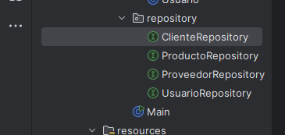
Repository
Facilitan el acceso y la manipulación de los datos.
En esta parte del proyecto se relacionan las entidades con su ubicación en la base de datos usando la sintaxis:
public interface UsuarioRepository extends JpaRepository<Usuario, Long> { }

Slide 15
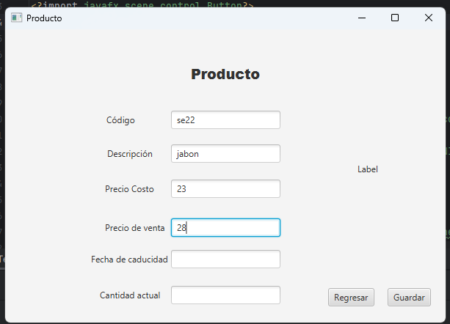
Pruebas
Antes de presentar o entregar el proyecto al usuario final es necesario realizar una serie de pruebas que se enfocan en evaluar:
Funcionalidad
Usabilidad
Rendimiento
Al realizar ejercicios de inserción de datos, en este caso productos de abarrotes se tenía que observar si eran almacenados correctamente en la base de datos. Por otro lado también se verifico que la aplicación permitiera crear nuevos usuarios para acceder.

Slide 16
Pruebas
Teniendo datos almacenados se verificó que los productos pudieran ser encontrados al requerirlos a través de una búsqueda.
Un punto importante a evaluar fue la interfaz de usuario, esta debe ser intuitiva, atrayente y fácil de usar. Es necesario que sea especifica en cuantos sus instrucciones y elementos contenidos.
Esto puede comprobarse preguntándole a personas con poco conocimiento en la aplicación si es entendible y claro lo que aparece en pantalla.
Una vez analizado estos puntos es momento de presentar el proyecto al usuario o cliente, además de capacitarlo para usarlo de manera correcta.

Slide 17
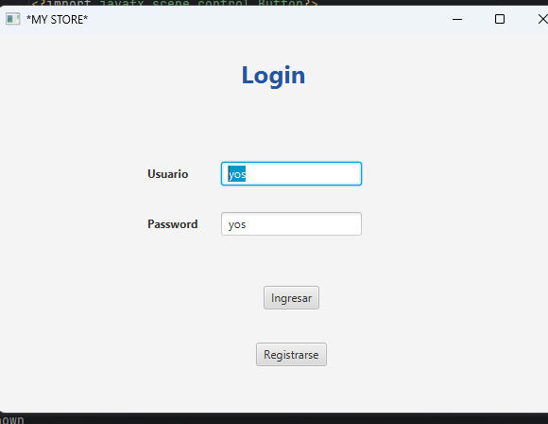
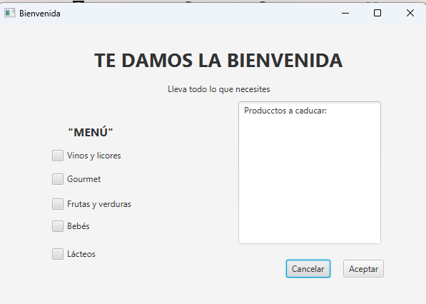
Presentación de la aplicación
La presentación consiste en mostrar cómo está conformado el programa, esto incluye las ventanas o vistas con las que interactuará como usuario final, además también se informa de la estructura interna utilizada, aunque se tratan de conceptos más técnicos es importante que el cliente esté enterado sobre todo lo relevante al funcionamiento de la aplicación.

Slide 18
Capacitación
El proceso de capacitación consiste en instruir y enseñar al cliente la manera en que funciona la aplicación, esto puede realizarse a través de una demostración de inserción y búsqueda de datos para posteriormente realizar una práctica guiada.
Después de la capacitación el proyecto es entregado y el resto del procedimiento de ingreso de productos le corresponderá al usuario final quien se encargará de usar el software.

Slide 19
Conclusión
La práctica consistió en integrar JavaFX con Spring Boot y una base de datos. A través de este ejercicio, se aprendieron conceptos importantes sobre la inyección de dependencias, la gestión de contextos, entre otros, además utilizando y comprendiendo el funcionamiento de estas herramientas fue posible la realización de la aplicación que corresponde a la solución de la problemática expuesta en la unidad 1 de esta asignatura.

Slide 20
Fuentes de información
El diseño del código se basó en las pantallas creadas en la unidad 2 de Ingeniería de software tomando en cuenta los requisitos solicitados.
Natsoft. (2024, 10 enero). CRUD 2024 Spring Boot con Java FX BD MySQL Interfaz Grafica GUI IntelliJ IDEA #java #mysql [Vídeo]. YouTube. https://www.youtube.com/watch?v=amnYCeDAQJ4

